Slide 1



茅台酱香·举觞同品
——徽商集团文化茅台品鉴会

Slide 2
壹
活动概况
贰
前期宣传
叁
活动布局
肆
活动流程
伍
综合建议

Slide 3
壹
活 动 背 景

Slide 4


活动将以徽风雅韵为主线，
用于突出茅台的格调，
将项产品为人文景观融入到活动中，
让嘉宾在自然流动中感知茅台的价值，
同时，将徽商文化注入到活动中来，
打造不同的文化标签，
增强互动感
本次活动调性定义为：有文化底蕴、徽风皖韵、精巧雅致

Slide 5
活动主题 ：茅台酱香·举觞同品
————文化茅台品鉴会活动方案
活动时间：2021年7月28日下午5点到晚上9点
活动地点：刘园·古徽州文化园（拟定）
活动对象：（一）贵州茅台营销集团旗下各单位公司领导&省办嘉宾
（二）重点合作单位高层管理人员
（三）VIP客户及社会成功人士

Slide 6
贰
媒 体 宣 传

Slide 7
宣传规划（一点资讯资源）
整体节点规划 /
NODE PLANNING
7月21号
7月25号
7月28号
活动前期宣传 – 线上推广
活动前期宣传 – 融媒体推广
茅台品鉴会现场直播
活动后续宣传
(待定活动时间轴规划，最终根据品牌方时间节点进行调整)

Slide 8
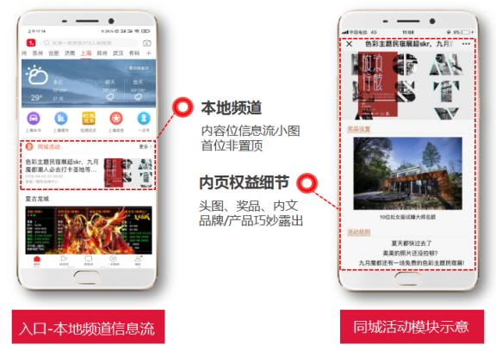
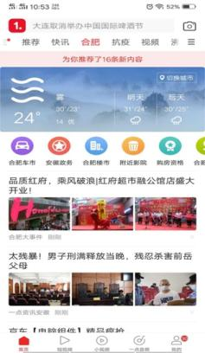
线上推广
一点资讯作为中央试点新闻单位，活动前期，将针对开业的整体宣传推广需求，展开多渠道预热，整合优质平台资源，配合新媒体服务，结合话题策划，带动品牌话题传播， 同步配合相关软文置顶推荐、《一点安徽晚报》新闻推送等形式打造品鉴会活动热度，搭载一点资讯品牌栏目《同城活动》 进行茅台品鉴会线上曝光。
（同城活动及软文
示意图）

Slide 9
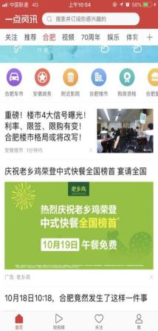
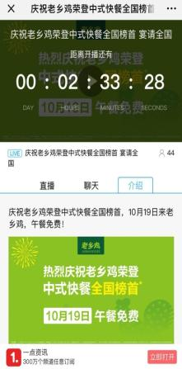

活动现场直播
活动当天，邀请安徽著名栏目主持人周莹进行现场直播。为品鉴会增加热度的同时也可以宣传品牌价值与理念。
直播流程：
1、活动现场氛围线上曝光，主持人引导直播；
2、活动内容介绍，配合产品老师对茅台进行介绍；
3、结合人物采访表达品牌理念，突出产品优势
现场直播示意
（直播入口+直播平台+直播海报）

Slide 10
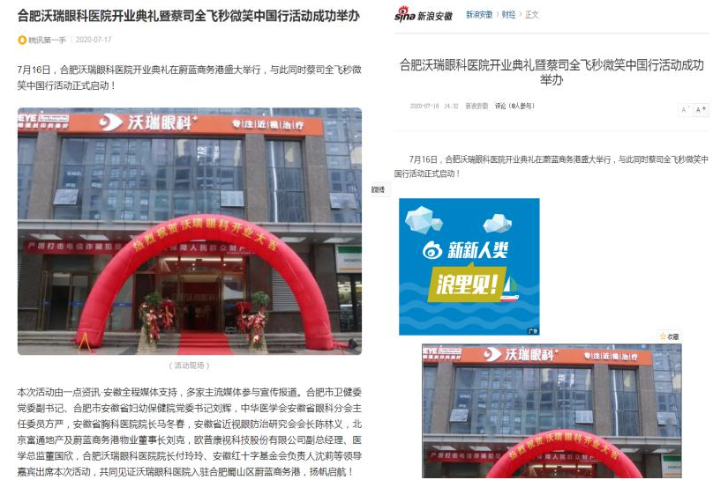
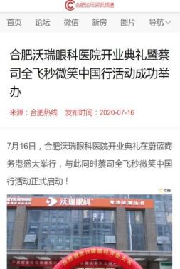
融媒体推广
融媒体推广，通过信息源中心化管理，依据媒介属性进行新闻源信息传播分发，打破新旧媒体的壁垒和“界限”， 实现信息的社会效益和经济效益的最大化。同步联合一点资讯官方一点号（一点资讯安徽/合肥大事件/）网易新闻、腾讯新闻、今日头条、UC头条、凤凰新闻等构建媒体矩阵，通过融媒体中心的新闻源分发进行开业新闻报道的线上综合铺排，通过不同媒介的渠道开设，增加品鉴会的网络曝光量及信息量，共同打造茅台品鉴会活动热度。
活动媒体联合报道示意图（供参考）

Slide 11
叁
活 动 布 局

Slide 12
以徽州徽风场景布置传递茅台品质
以徽州风韵特质定制茅台产品形象

Slide 13
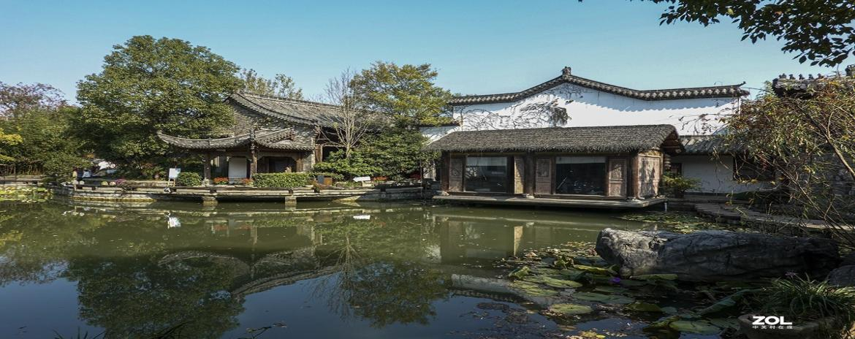
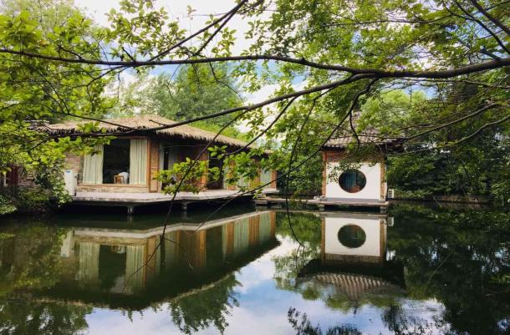
场地推荐——刘园
刘园·古徽州文化园位于风景秀丽的大蜀山西北角，整体规划占地200亩，景区采用古建筑群模式

Slide 14
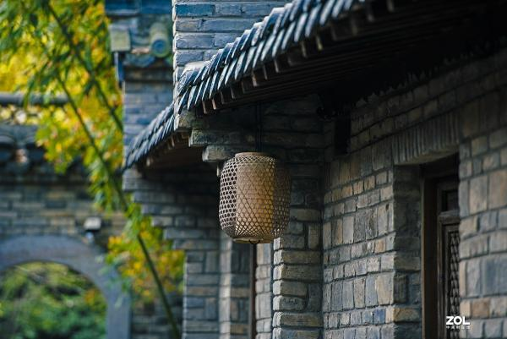
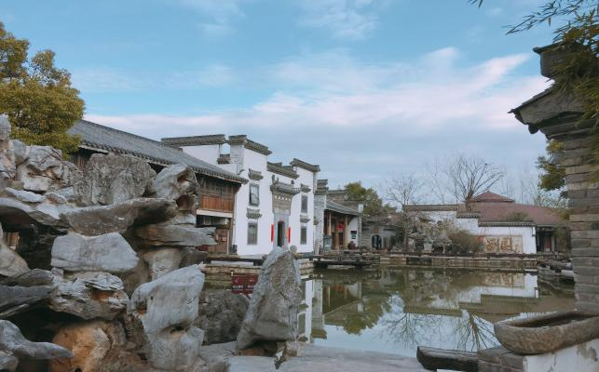
场地推荐——刘园
“层楼叠院古名居，墨瓦云天马头墙”砖石木雕、风雨廊桥、亭台楼榭，形成独具一格的徽派庭院式园林。仿佛如梦境般，徜徉徽式仙境。

Slide 15
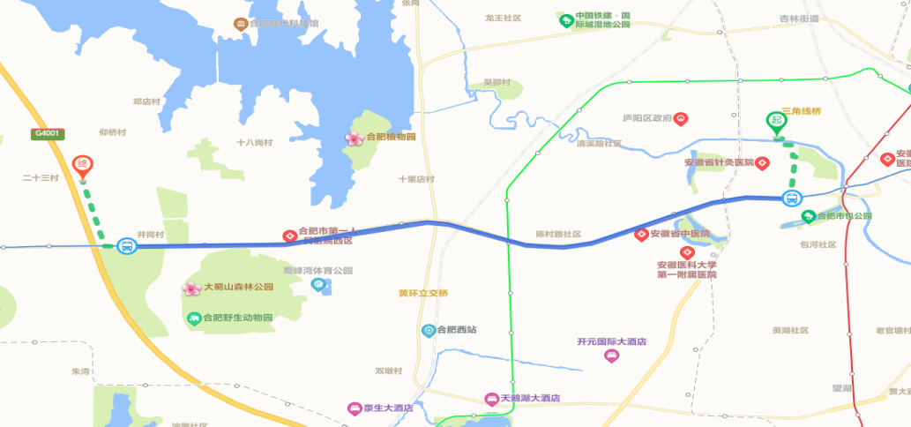
市区路线图
从红府超市（行政楼）到刘园，驾车行驶全程为15公里左右，约35分钟，可到达。

Slide 16
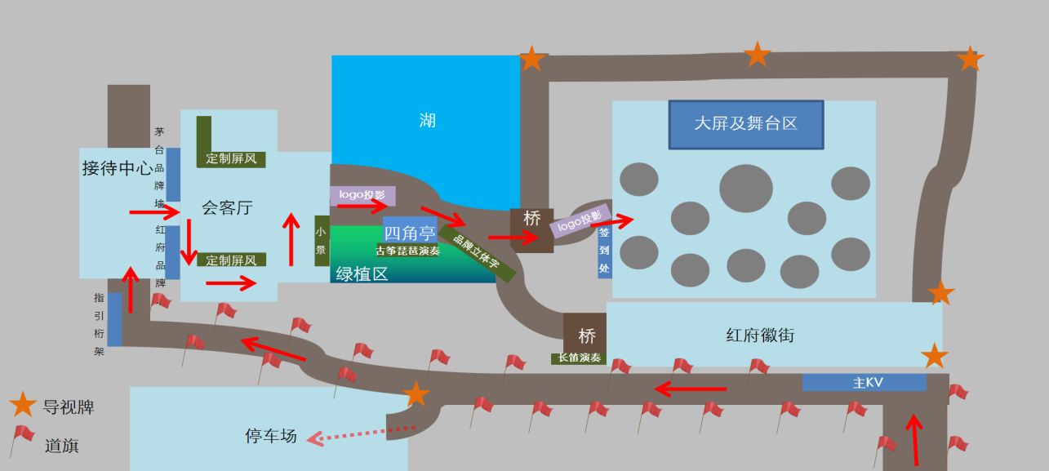
刘园现场布局图

Slide 17
外
外 场 布 置

Slide 18
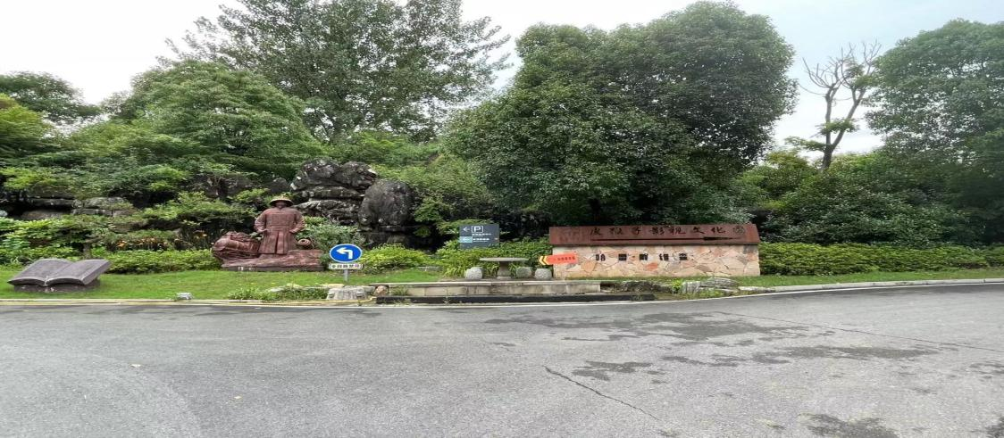
外场布置
刘园入口处放置品鉴会主KV桁架，导视以及展示活动主形象

Slide 19
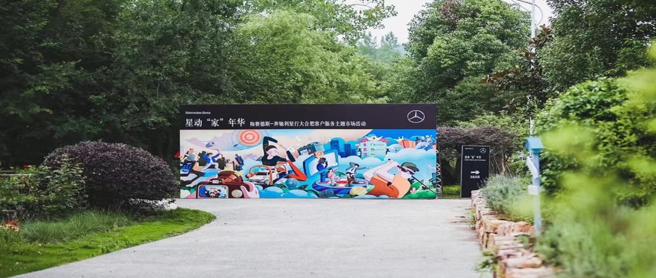
外场布置——示意图
刘园入口处放置品鉴会主KV桁架，导视以及展示活动主形象

Slide 20
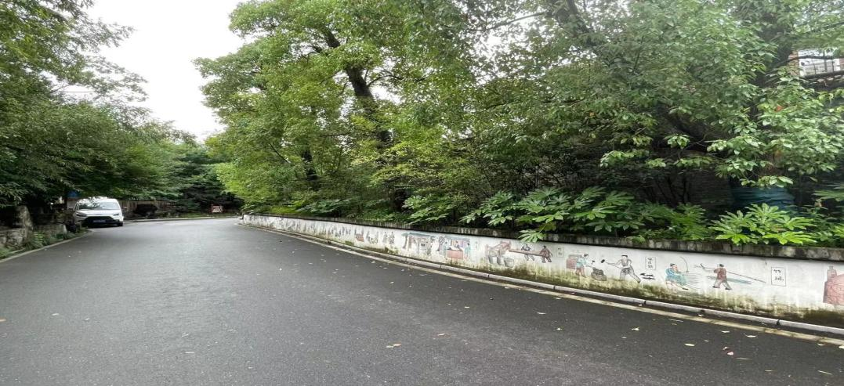
迎宾道旗
园区内主路两侧道路放置迎宾道旗，让来宾感受到品鉴会的氛围

Slide 21
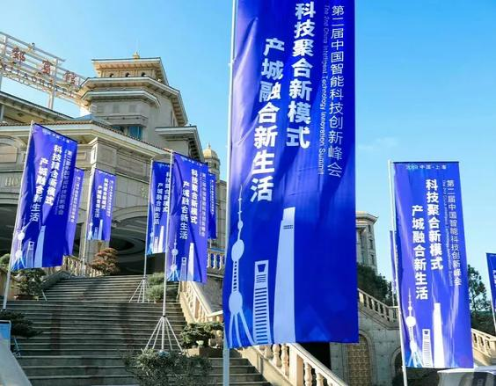
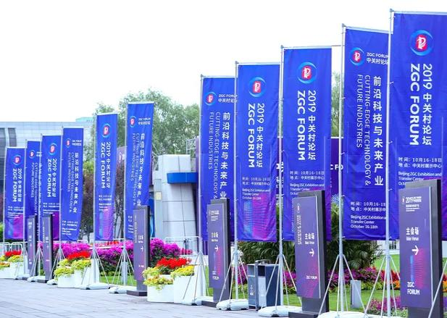
迎宾道旗
园区内主路两侧道路放置迎宾道旗，让来宾感受到品鉴会的氛围

Slide 22
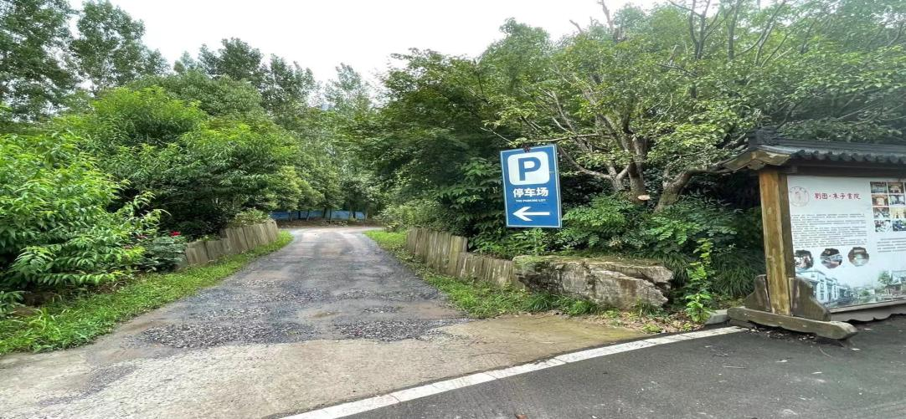
引导立牌
园区停车场入口，以及转角各处放置引导立牌，起到引导以及渲染氛围的作用

Slide 23
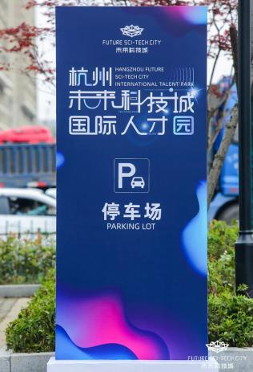
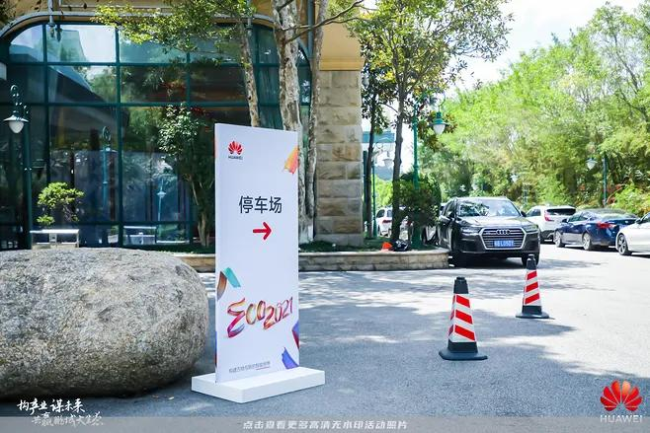
引导立牌——示意图
园区停车场入口，以及转角各处放置引导立牌，起到引导以及渲染氛围的作用

Slide 24
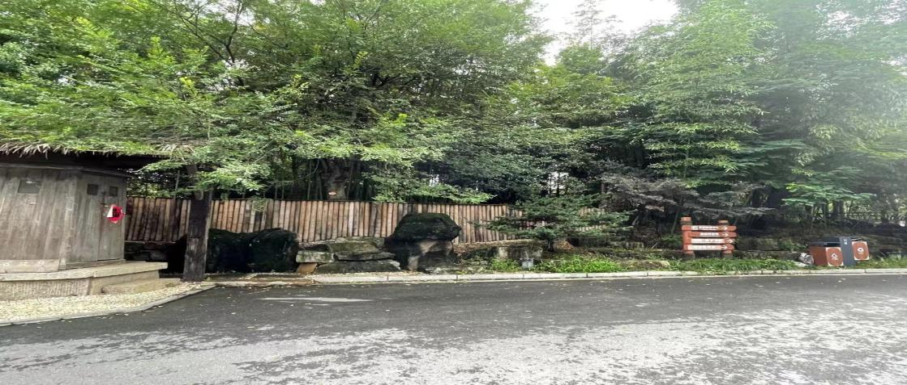
引导立牌
主路口转入接待中心处放置品鉴会主KV桁架，导视以及展示活动主形象

Slide 25
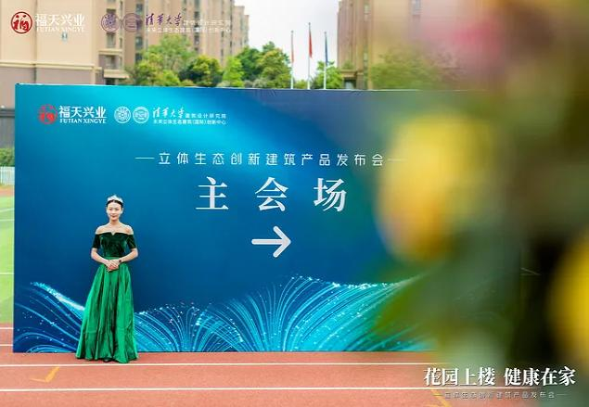
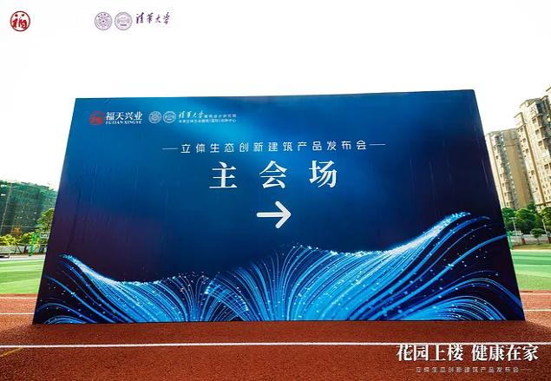
引导桁架——示意图
主路口转入接待中心处放置品鉴会主KV桁架，导视以及展示活动主形象

Slide 26
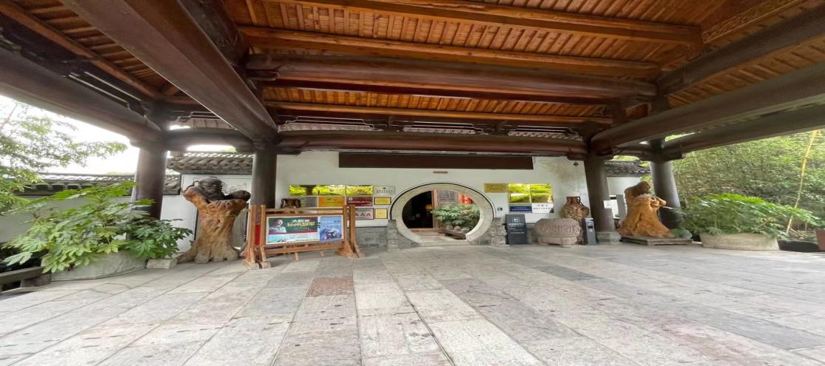
品牌展示区
接待中心处两边设置红府以及茅台品牌形象展示区

Slide 27
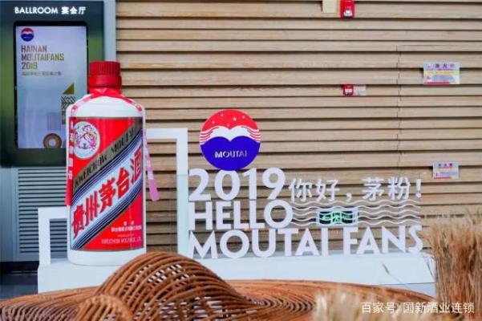
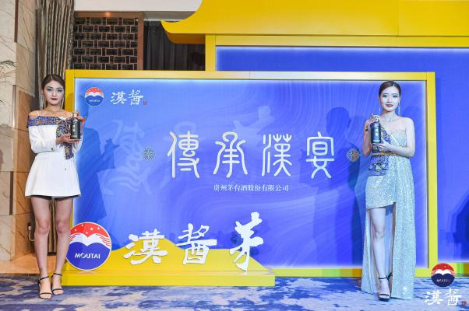
品牌展示区——示意图
接待中心处两边设置红府以及茅台品牌形象展示区

Slide 28
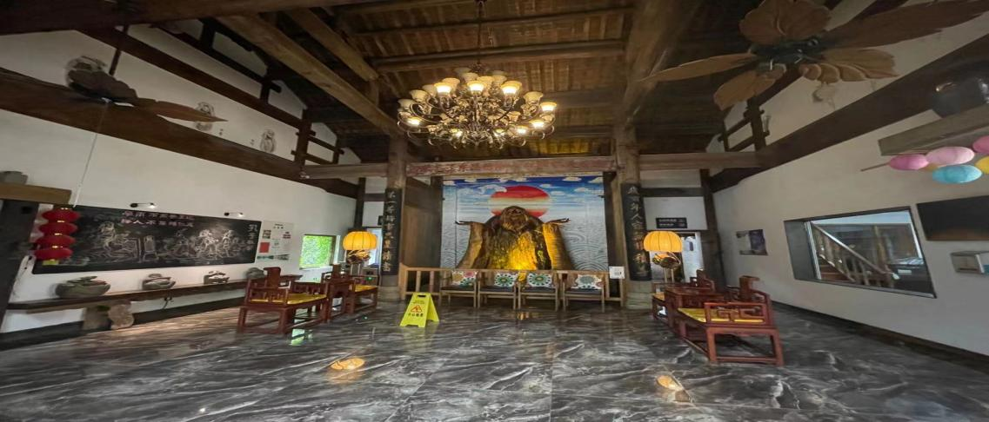
定制屏风隔断
会客厅内两侧定制屏风作为隔断，起到隔离以及引导嘉宾路线的作用

Slide 29
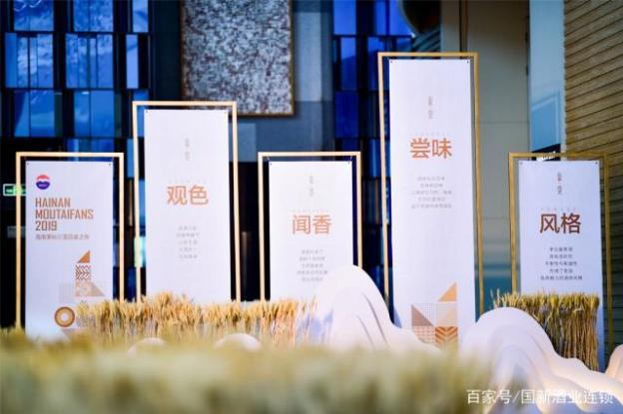
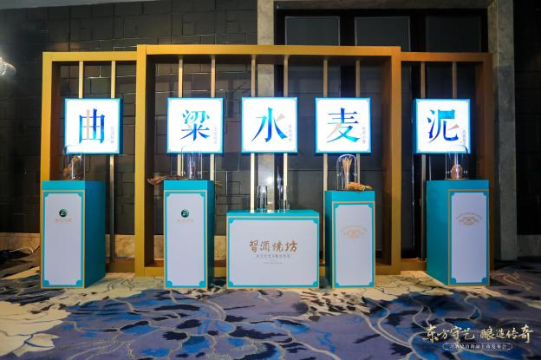
定制屏风隔断——示意图
会客厅内两侧定制屏风作为隔断，起到隔离以及引导嘉宾路线的作用

Slide 30
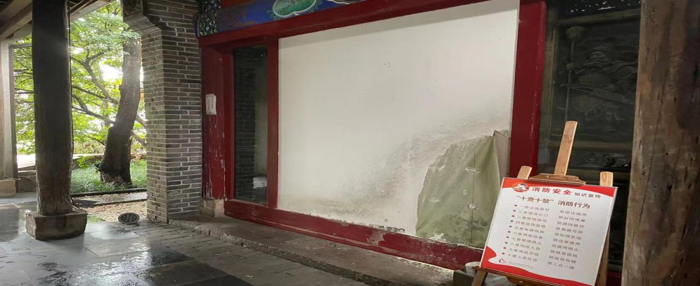
产品展示区
穿过会客厅来到后院，映入眼帘的是精致典雅的产品展示区

Slide 31
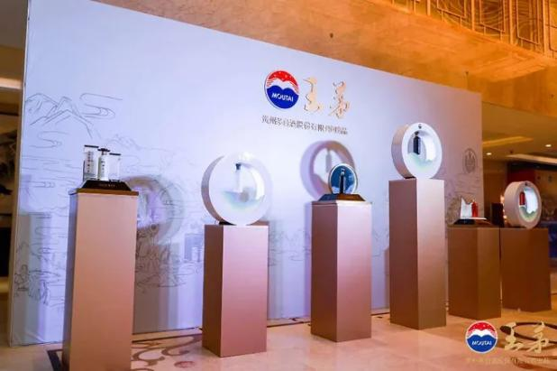
产品展示区——示意图
穿过会客厅来到后院，映入眼帘的是精致典雅的产品展示区，展示区的背景为酿造工艺展示，
前端则是悬浮茅台产品展示。
*品牌展示区的展示酒需要主办方提供，我方可提供看管人员，活动结束后归还

Slide 32
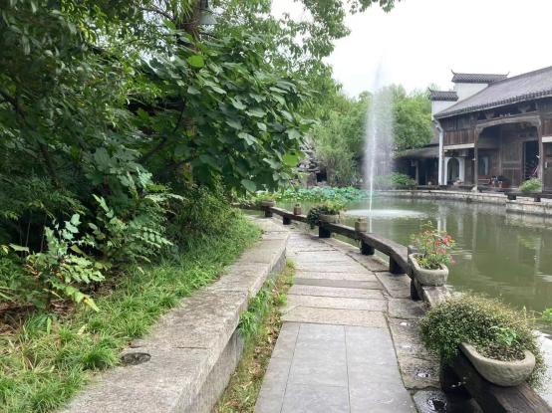
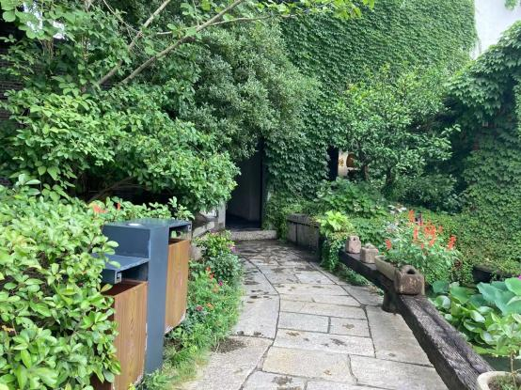
地面logo投影——示意图
后院入口设置logo路面投影，增加氛围感同时提升嘉宾归属感

Slide 33
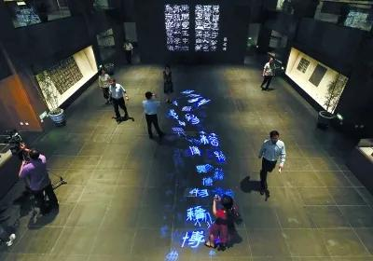
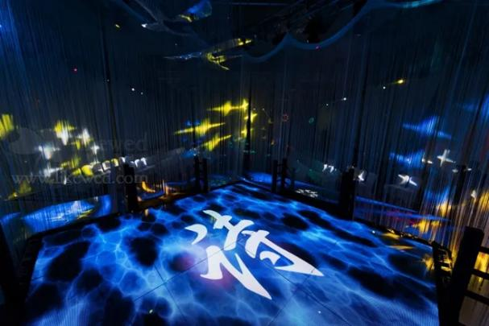
地面logo投影——示意图
后院入口设置logo路面投影，增加氛围感同时提升嘉宾归属感

Slide 34
漂浮立体字
花园内水面放置品牌产品立体字，水面弥漫着云雾，仿佛如梦境般，徜徉梦中仙境

Slide 35
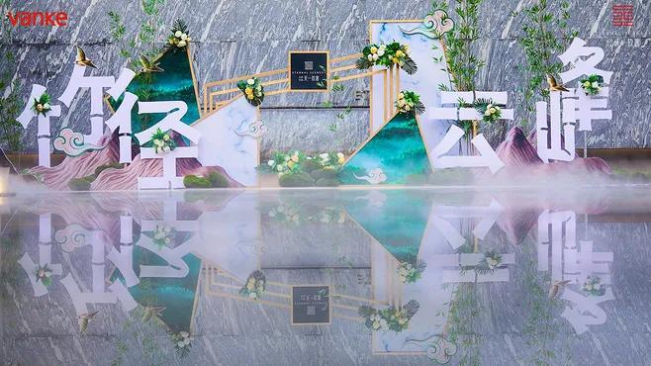
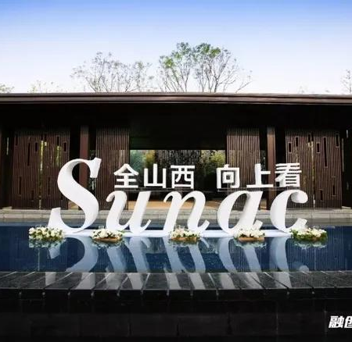
漂浮立体字——示意图
花园内水面放置品牌产品立体字，水面弥漫着云雾，仿佛如梦境般，徜徉梦中仙境

Slide 36
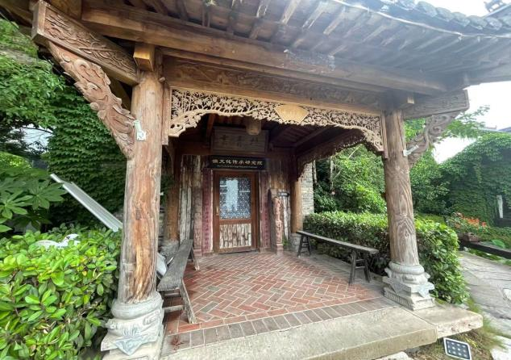
四角亭包装
花园内凉亭设置古筝琵琶演绎，使嘉宾感受徽风韵味

Slide 37
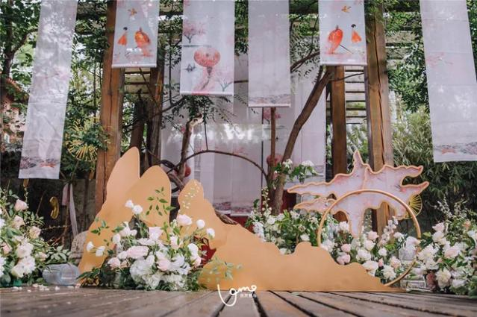
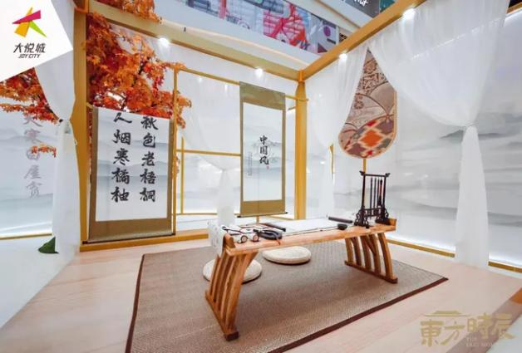
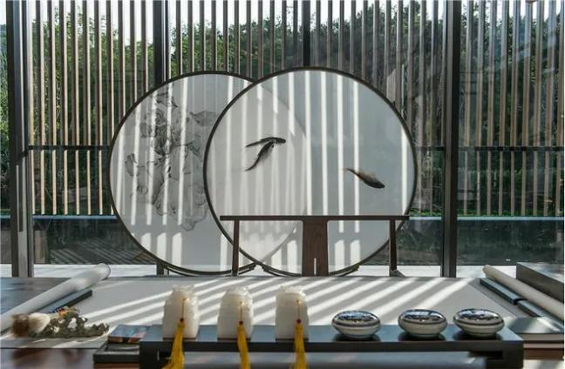
四角亭包装——示意图
花园内凉亭定制纱幔与精美屏风，古筝琵琶演绎，使嘉宾感受徽风韵味

Slide 38
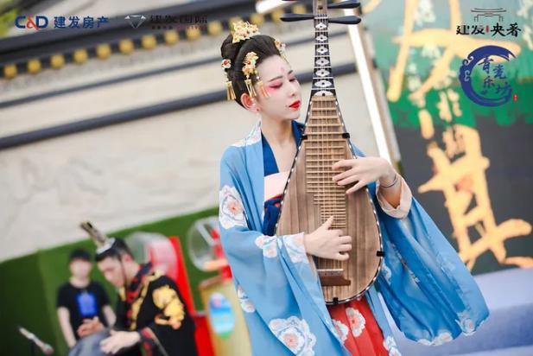
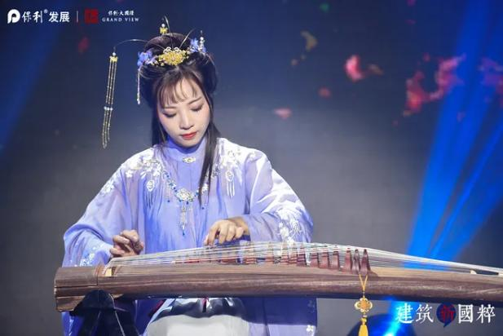
琵琶古筝演绎——示意图
花园内凉亭定制纱幔与精美屏风，古筝琵琶演绎，使嘉宾感受徽风韵味

Slide 39
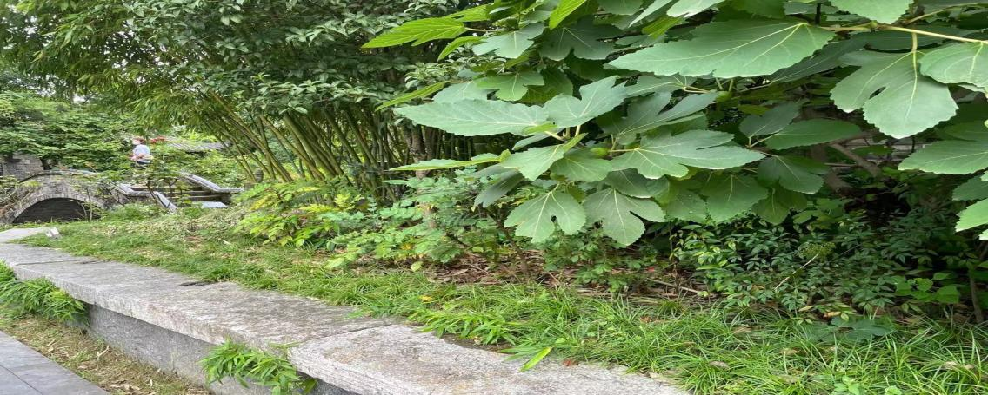
品牌立体字
花园石路左侧放置品牌产品立体字，提升活动氛围

Slide 40
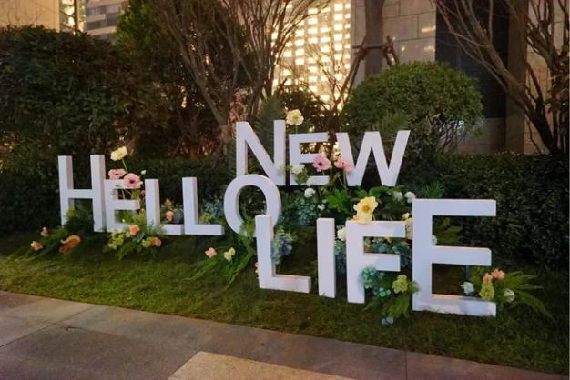
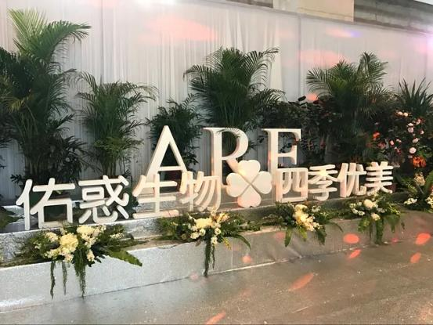
品牌立体字——示意图
花园石路左侧放置品牌产品立体字，提升活动氛围

Slide 41
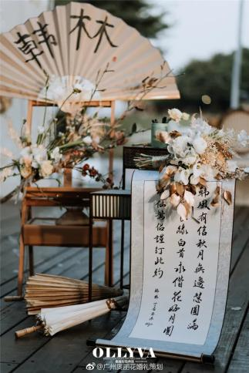
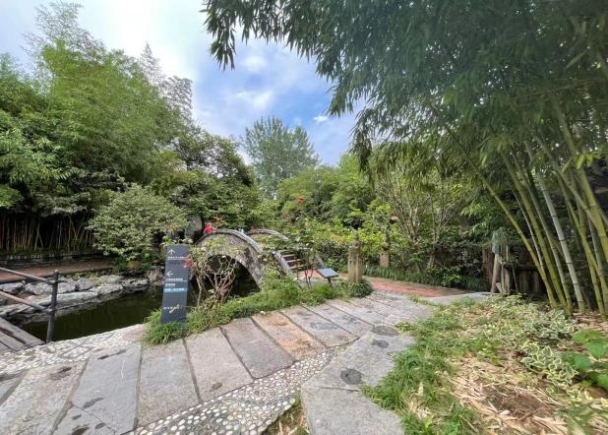
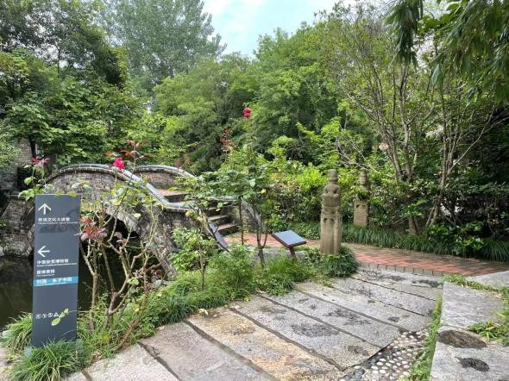
石桥包装
花园内石桥边设置精致小景长笛演绎

Slide 42
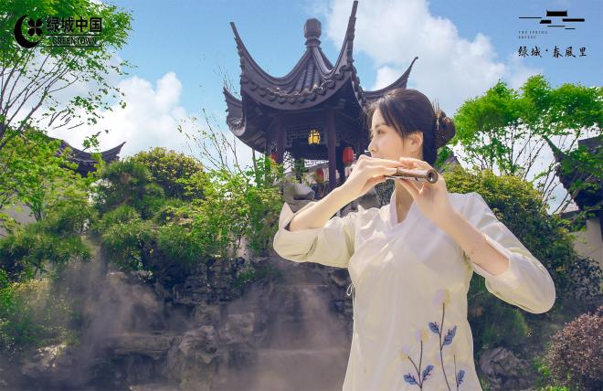

长笛演绎——示意图
花园内石桥边设置长笛演绎

Slide 43


红府徽街包装
红府徽街设沿街商贩，打造徽式集会小景，体现红府商业气息

Slide 44



红府徽街包装——示意图
红府徽街设沿街商贩，打造徽式集会小景，体现红府商业气息

Slide 45


后街包装
红府徽街转到后街，沿路设置茅台以及红府相应挂旗以及徽风定制导视牌，渲染氛围

Slide 46

签到处
宴会厅正门设置签到处，邀请嘉宾签到入席

Slide 47

签到处——示意图
宴会厅正门设置签到处，
定制徽派签到处，
邀请嘉宾签到入席

Slide 48

签到处——示意图
签到处定制古风丝绸团扇
嘉宾签到时由礼仪发放

Slide 49
内
内 场 布 置

Slide 50

舞美效果示意图

Slide 51
座位分布示意图（10桌）
大屏及舞台区
4
5
主桌
2
3
9
10
7
6
8

Slide 52
座位分布示意图（12桌）
大屏及舞台区
4
5
主桌
2
3
6
7
9
8
10
12
11

Slide 53


主桌布置参考风格
主桌采用徽式风格布置，精致典雅

Slide 54


茅台特调鸡尾酒
邀请调酒师现场用茅台为嘉宾调制鸡尾酒
*作为特制酒的茅台基酒需要主办方提供，一瓶酒约可调制50-70杯。

Slide 55
肆
活 动 流 程

Slide 56
活动流程
15:30-16:30 嘉宾签到入场，品鉴参观
（内场循环播放产品宣传片）
16:30-17:00 贵州茅台酱酒文化宣讲
（待主办方确定）
17:00-17:30 品鉴环节（知识讲解+品鉴）
（主办方邀请集团品鉴师）
17:30-17:45 茅台酒酒系列宣传片
（主办方提供素材）
17:45-17:45 晚宴倒计时启幕
17:45-17:50 主持人开场
17:50-17:55 茅台集团领导致辞
17:55-18:00 红府集团领导致辞
18:00-18:05 晚宴启幕-祝酒环节
18:05-18:10 开场舞——唐宫夜宴
18:15-18:25 第一轮抽奖（甲方提供礼品）
18:40-18:45 中场舞蹈——饮酒赋
18:55-19:00 第二轮抽奖（主办方提供礼品）
19:00-19:10 中场舞蹈——徽风皖韵
19:10-19:20 茅台大秀
19:20-19:25 红府集体节目（主办方提供）
19:25-19:45 高山流水
19:45-20:00 第三轮抽奖互动（主办方提供礼品）
*根据往期酒类活动，建议签到时间约为1小时以内，品鉴+宣讲时间约为30分钟，晚宴时间约为2小时。

Slide 57


嘉宾签到
用卷轴中式签到，来宾可用金色签到笔，或是毛笔在长卷轴上进行签到

Slide 58

暖场视频
*暖场视频由主办方提供

Slide 59

茅台文化宣讲
贵州茅台酱酒文化宣讲
*文化宣讲师由主办方提供

Slide 60


品鉴环节
邀请茅台集团内品鉴师做知识讲解以及品鉴
*品鉴酒由主办方提供

Slide 61

宣传片播放
*宣传片由主办方提供

Slide 62

主持人开场
介绍本次活动信息，以及介绍领导嘉宾

Slide 63

茅台集团领导致辞
茅台集团领导致辞

Slide 64

红府集团领导致辞
红府集团领导致辞

Slide 65

经销商嘉宾致辞
经销商嘉宾致辞

Slide 66

祝酒环节
嘉宾致辞完毕后，与茅台酒领导一起邀请一同举杯，共同开启今晚的宴席。

Slide 67



晚宴启幕
用徽州的原料呈现出一桌晚宴，呈现一个美好的，带着徽州文化、徽州情结的茅台之宴，用晚宴的形式承载徽州的美——山川河流的秀丽。采用用皖南的好食材、徽州的山珍，古法新作，传承创新，为您奉上一席讲究本真、富有风味、底蕴深厚的徽菜。

Slide 68


开场舞——唐宫夜宴
“飘然转旋回雪轻，嫣然纵送游龙惊”舞者们身穿红绿襦裙，载歌载舞，繁盛华丽的场面被体现
得淋漓尽致。开启茅台品鉴之宴，表演通过烟雾机、液氮提供烟雾效果

Slide 69

中场舞蹈——饮酒赋
在灯光的渲染下，舞者出现在舞台之上，庄重的鼓乐之声响起，舞者们满怀激情抱起酒坛载歌载舞，欢腾跳跃，欢快的节奏，仿佛酒香伴着乐曲扑面而来。

Slide 70

中场舞蹈——徽风皖韵
舞者手持江南纸伞，仿佛细雨绵绵，借伞而舞，在有着徽州清韵的旋律中，游走在舞台之上，玲珑身姿曼妙起舞，如梦如画

Slide 71

红府集体节目
红府集体节目，向嘉宾展现红府公司员工凝聚力。

Slide 72

茅台大秀
古风模特展示茅台酒王子酒、茅台酒、习酒、贵州大曲、茅台蓝莓悠蜜等茅台各系列酒品，模特手持酒品绕场走秀，让嘉宾近距离感受茅台酒的外观品质。

Slide 73

中场节目——高山流水
苗族舞蹈《高山流水》
展示贵州特色风土人情舞蹈高潮邀请客户上台参与互动

Slide 74

抽奖互动
晚宴过程中，穿插抽奖环节，通过大屏幕进行多轮微信互动抽奖，增加现场气氛
*抽奖互动的小礼品由主办方提

Slide 75
伍
综 合 建 议

Slide 76



礼品推荐（主办方采购）
青白釉瓷艺文房四宝礼盒
约400
陶瓷笔墨纸文房四宝礼盒
约300
千里江山图镇纸
约100

Slide 77



礼品推荐（主办方采购）
陶瓷茶具礼盒
约100
陶瓷茶具礼盒
约100
徽式清凉套装礼盒
约100

Slide 78
主持人——推荐
主持人推荐：刘柳
最高学历：硕士
院 校：安徽大学
职 业：专业主持人
曾任职于上海东方卫视购物频
道担任主持人
曾在铜陵电视台主持《铜陵房
产频道》
《车行天下》并担任于2014
年铜陵春节联欢晚会主持人
2015年担任安徽电视台公共
频道任《车世界》外景主持
2016年担任安徽广播电视台
综艺频道《美食来了》主持人

Slide 79

主持人——推荐
主持人推荐：毛丽萍
身高:170cm
体重:50kg
毕业院校:安徽大学
中国传媒大学(进修)
证书:主持人播音员(上岗)资格证
著名主持人
中博会指定讲解员
政府部门活动首选主持人地产(商演)首席主持人大健康产业首选主持人
安徽电视台导视频道节目主持人

Slide 80

主持人——推荐
主持人推荐：宋丹丹
身高:172CM
体重:50KG
最高学历:本科
专业:播音与主持专业
院校:安徽大学
2009年度《安徽电视台晨女郎大赛》十佳最佳潜力奖
2009年安徽电视台《我爱电动车》栏目节目主持人
2011年度亳州《药都形象大使》冠军
2010年至2014年安徽电视台公共频道《第一楼市》
节目主持人
2015年北京电视台证券频道《投资有理》主持人

Slide 81

礼仪礼服推荐

Slide 82

模特礼服推荐

Slide 83


模特礼服推荐

Slide 84

模特礼服推荐

Slide 85


现场图片直播
活动全程摄影拍照上传云端，即拍即看，拍摄15s小视频，留下活动精彩时刻

Slide 86




摄影服务团队简介
摄影团队服务简介
安徽卫视新闻广播节目改版宣传片、2014年-2016年《牵手》
关爱留守儿童大型下乡文艺演出视频拍摄导播；
国元集团2017年、2018年巢湖毅行活动，集团演讲活动拍摄；
招商银行徽州大道支行创建文明宣传片；
腾讯网活动拍摄长期合作单位；
万家热线图片记录签约合作单位；
万科地产安徽物业公司宣传片拍摄；
力高地产图片宣传签约合作单位；
信达地产商管公司宣传片制作。

Slide 87
汇报完毕 谢谢观看

